Slide 1
การออกแบบขั้นตอนการทำงาน
และการเขียนโปรแกรมด้วยภาษา Python
ตัวชี้วัด
ออกแบบและเขียนโปรแกรมที่ใช้ตรรกะและฟังก์ชันในการแก้ปัญหา
Notes:
1

Slide 2
วงจรการพัฒนาโปรแกรม
วิเคราะห์ระบบ
ปรับปรุง/บำรุงรักษา
ออกแบบระบบ
ติดตั้ง/ทดสอบ
เขียนโปรแกรม

Slide 3
วิเคราะห์ระบบ
การรับข้อมูล
(input)
การประมวลผล
(process)
การแสดงผลลัพธ์
(output)

Slide 4
การออกแบบขั้นตอนการทำงานของโปรแกรม
1
ออกแบบโดยใช้ภาษาธรรมชาติ
“เป็นการใช้ภาษาพูดที่เข้าใจง่ายเพื่ออธิบายขั้นตอนการทำงานของโปรแกรม”
โปรแกรมคำนวณพื้นที่สี่เหลี่ยม
1
เริ่มการทำงาน
2
นำเข้าข้อมูลความกว้าง
3
นำเข้าข้อมูลความยาว
4
คำนวณ พื้นที่รูปสี่เหลี่ยม = กว้าง x ยาว
5
แสดงผลพื้นที่ของรูปสี่เหลี่ยม
6
จบการทำงาน

Slide 5
การออกแบบขั้นตอนการทำงานของโปรแกรม
2
ออกแบบโดยใช้รหัสจำลอง (Pseudo Code)
“เป็นการใช้ภาษาที่มีโครงสร้างกระชับ และไม่ขึ้นกับภาษาของโปรแกรมใด”
โปรแกรมคำนวณพื้นที่สี่เหลี่ยม
1
Start
2
INPUT width
3
INPUT length
4
COMPUTE area = width*length
5
OUTPUT area
6
STOP

Slide 6
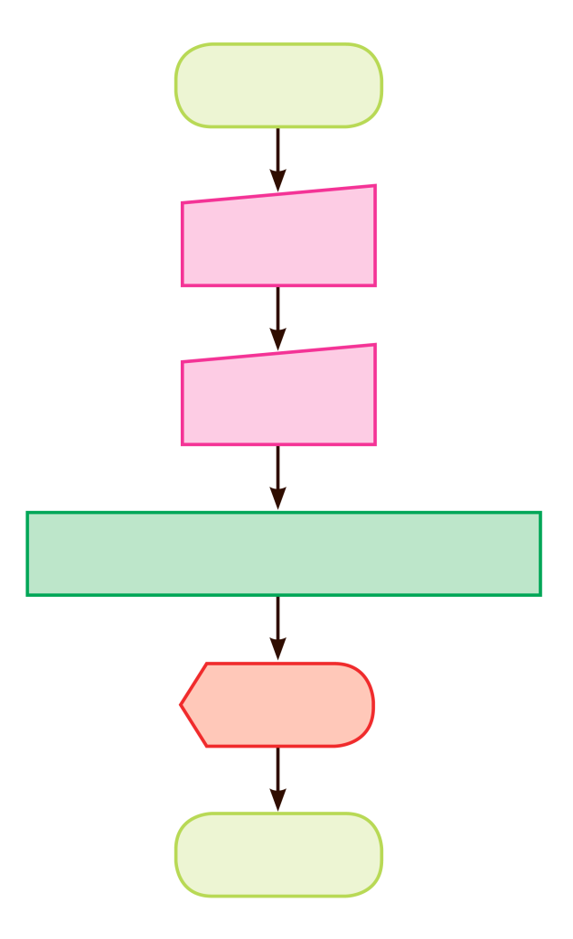
การออกแบบขั้นตอนการทำงานของโปรแกรม
3
ออกแบบโดยใช้ผังงาน (Flowchart)
“เป็นการใช้สัญลักษณ์ เพื่ออธิบายขั้นตอนการทำงานของโปรแกรม”
โปรแกรมคำนวณพื้นที่สี่เหลี่ยม
START
width
length
area = width*length
area
STOP

Slide 7
สัญลักษณ์ Flowchart
ภาพสัญลักษณ์
ความหมาย
ภาพสัญลักษณ์
ความหมาย
เริ่มต้น/สิ้นสุดการทำงาน
แสดงผลทางหน้าจอ
รับข้อมูล/
แสดงผลโดยไม่กำหนดอุปกรณ์
การกำหนดค่า
หรือการประมวลผล
รับข้อมูลทางแป้นพิมพ์
ทิศทางการทำงาน
ทางเลือกเงื่อนไข
แสดงผลทางเครื่องพิมพ์

Slide 8
ชนิดข้อมูลของตัวแปร
String : str ข้อมูลที่เป็นตัวอักษร อักขระ เช่น ชื่อคน สถานที่
Interger : int ข้อมูลชนิดที่เป็นตัวเลขจำนวนเต็ม (ไม่มีจุดทศนิยม เช่น 1 2 3)
Float ข้อมูลชนิดจำนวนจริง (มีจุดทศนิยม เช่น 11.5 20.99)

Slide 9
รหัสควบคุมและรหัสรูปแบบข้อมูล

Slide 10
รหัสควบคุม คือ รหัสพิเศษที่ช่วยในการจัดรูปแบบข้อความที่แสดงผลออกทางหน้าจอ
รหัสควบคุม | ความหมาย
\a | เสียงดังออกลำโพง 1 ครั้ง
\b | เลื่อน cursor ไปลบตัวอักษรทางซ้ายมือ 1 ตัวอักษร
\f | ขึ้นหน้าใหม่
\n | ขึ้นบรรทัดใหม่
\r | เลื่อน cursor ไปทางซ้ายมือสุดของบรรทัด
\t | ตั้ง tab ในแนวนอน
\v | ตั้ง tab ในแนวตั้ง
\\ | เครื่องหมาย \
\’ | เครื่องหมาย ‘
\” | เครื่องหมาย “

Slide 11
รหัสรูปแบบข้อมูล (Format Code) รหัสที่ใช้แทนชนิดข้อมูล ใช้ร่วมกับคำสั่งการแสดงผลและคำสั่งรับข้อมูล
รหัสควบคุม | ชนิดข้อมูลของตัวแปร | ลักษณะการแสดงผลออกทางหน้าจอ
%s | ตัวอักษร (String) | แสดงข้อมูลที่เป็นตัวอักษร
%d | เลขจำนวนเต็ม (Integer) | แสดงข้อมูลที่เป็นเลขจำนวนเต็ม
%f | เลขจำนวนจริง (Float) | แสดงข้อมูลที่เป็ฯเลขจำนวนจริง

Slide 12
ตัวดำเนินการ
ตัวดำเนินการทางคณิตศาสตร์
ตัวดำเนินการเปรียบเทียบ
ลำดับความสำคัญ | ตัวดำเนินการ
1 | ( )
2 | **
3 | * , / , %
4 | + , -
5 | < , <= , > , >=
6 | == , !=
7 | =

Slide 13
การสร้างและกำหนดค่าให้ตัวแปร
ชื่อตัวแปร
=
ค่าที่จะเก็บไว้ในตัวแปร
variable
value
name
=
“Yingying”
ตัวอย่าง
Number
=
28

Slide 14
กฎการตั้งชื่อตัวแปร
1. ขึ้นต้นด้วยตัวอักษรตั้งแต่ 1 ตัวขึ้นไป 2. ตัวแปรห้ามมีช่องว่าง 3. ห้ามมีสัญลักษณ์พิเศษ เช่น #, ?, $, … , @ 4. ตัวแปรต้องไม่ซ้ำกับคำสงวน 5. ตัวแปรใช้ตัวพิมพ์เล็ก พิมพ์ใหญ่ มีความหมายต่างกัน 6. ห้ามขึ้นต้นด้วยตัวเลข แต่ตามท้ายด้วยตัวเลขได้

Slide 15
การแสดงผลด้วยฟังก์ชัน print()

Slide 16
การแสดงผลด้วยฟังก์ชัน print()
ในการแสดงผลในภาษา Python นั้นจะใช้ฟังก์ชัน print() เพื่อแสดงผลข้อความ ตัวเลข หรือข้อมูลประเภทอื่นๆ ออกทางหน้าจอ
ฟังก์ชันคำสั่ง
อาร์กิวเมน (ข้อมูล)

Slide 17
ถ้าภายในวงเล็บของคำสั่ง print เป็นค่าตัวอักษร ต้องใส่ double quote หรือ (“ ”) ครอบตัวอักษรไว้ แต่ถ้าข้อมูลเป็นตัวเลข สามารถใส่ค่าตัวเลขได้ โดยไม่ต้องมี double quote ครอบไว้

Slide 18
รหัสควบคุม \n ใช้เป็นคำสั่งสำหรับขึ้นบรรทัดใหม่

Slide 19
Comments หรือการอธิบายโค้ด คำสั่ง ให้ใส่เครื่องหมาย # ไว้หน้าข้อความที่ใช้สำหรับอธิบาย
comments

Slide 20
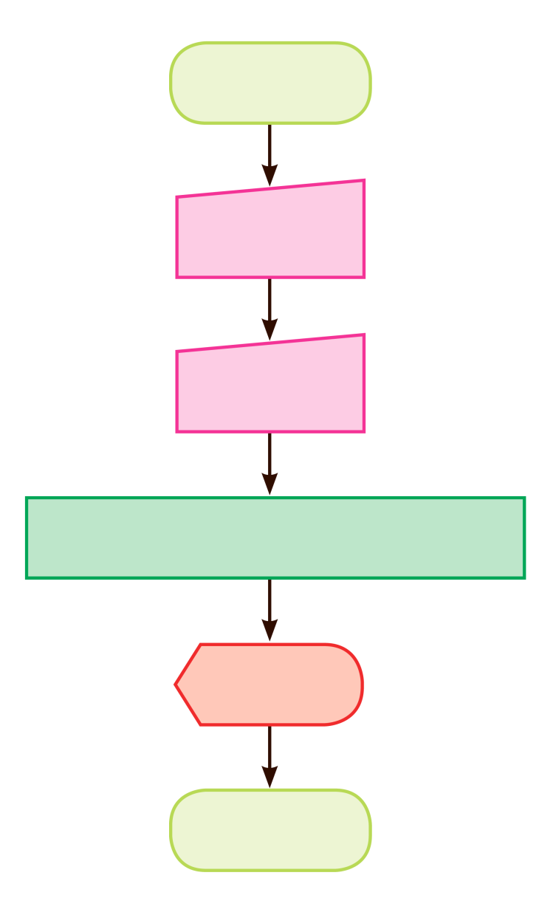
การเขียนคำสั่งควบคุมการทำงานตามโครงสร้าง
วิธีคิด
1
ออกแบบขั้นตอนการทำงานของโปรแกรม
START
สามารถออกแบบโดยใช้ภาษาธรรมชาติ รหัสจำลอง หรือผังงานก็ได้
width
length
area = width*length
area
STOP

Slide 21
การเขียนคำสั่งควบคุมการทำงานตามโครงสร้าง
2
โครงสร้างการทำงานแบบวนซ้ำ
“โปรแกรมทำการตรวจสอบตามเงื่อนไขจนกว่าจะไม่เป็นจริงตามเงื่อนไข”
2.1 แบบ Single Selection
while เงื่อนไข :
do คำสั่งการทำงาน
คำสั่งทำงาน
เงื่อนไข
True
คำสั่ง
False

Slide 22
การเขียนคำสั่งควบคุมการทำงานตามโครงสร้าง
2
โครงสร้างการทำงานแบบเลือกทำ
“โปรแกรมมีกระบวนการตัดสินใจตามเงื่อนไขที่กำหนด โดยมี 3 ลักษณะ”
2.1 แบบ Single Selection
if เงื่อนไข :
คำสั่งการทำงาน
คำสั่งการทำงาน
...
คำสั่งการทำงาน
คำสั่งการทำงาน
...
เงื่อนไข
True
False
คำสั่ง

Slide 23
การเขียนคำสั่งควบคุมการทำงานตามโครงสร้าง
2.2 แบบ Double Selection
เงื่อนไข
if เงื่อนไข :
คำสั่งการทำงาน
คำสั่งการทำงาน
...
else :
คำสั่งการทำงาน
คำสั่งการทำงาน
...
True
False
คำสั่ง
คำสั่ง
คำสั่ง

Slide 24
การเขียนคำสั่งควบคุมการทำงานตามโครงสร้าง
2.3 แบบ Multiple Selection
เงื่อนไข 1
True
if เงื่อนไขที่ 1 :
คำสั่งการทำงาน 1
...
if เงื่อนไขที่ 2 :
คำสั่งการทำงาน 2
...
else :
คำสั่งการทำงาน N
...
คำสั่ง 1
False
เงื่อนไข 2
True
คำสั่ง 2
False
คำสั่ง N

Slide 25
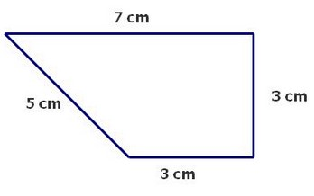
ให้นักเรียนเขียนโปรแกรมคำนวณหาพื้นที่สี่เหลี่ยมคางหมู จากค่าของรูปภาพด้านล่าง
สูตร ½ * ผลบวกของด้านคู่ขนาด * สูง
แสดงผลลัพธ์ พื้นที่สี่เหลี่ยมคางหมูคือ.................ตารางเซนติเมตร

Slide 26
ให้นักเรียนเขียนโปรแกรมคำนวณค่าใช้จ่ายสุทธิในการซื้อสินค้าจากรายการต่อไปนี้
1. สบู่ ราคา 250 บาท
2. แชมพู ราคา 350 บาท
3. แป้ง ราคา 280 บาท
4. ครีมทาผิว ราคา 260 บาท
แสดงผลลัพธ์ : ค่าใช้จ่ายสุทธิคือ .............. บาท

